Slide 1
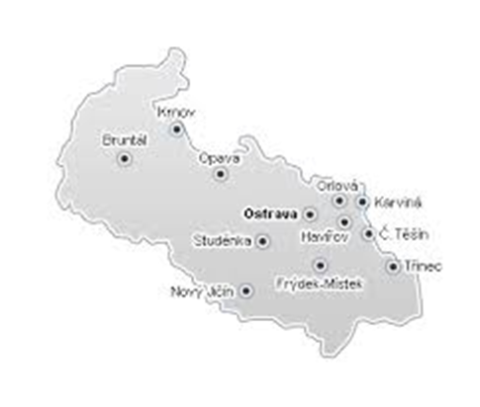
MORAVSKOSLEZKÝ KRAJ
Vypracoval: Jakub Šmídek
Znak
vlajka

Slide 2
Mapa kraje

Slide 3
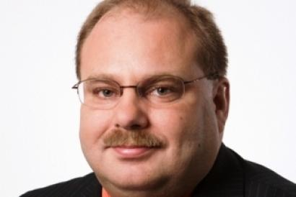
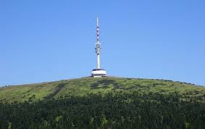
- krajské město: Ostrava - počet obyvatel: 1 230 613 - hejtman: Miroslav Novák (ČSSD) - nejvyšší bod: Praděd 1491 m. n. m. - historické země: Morava a Slezsko - počet okresů: 6 - rozloha: 5427 km2 -nejdelší řeka: Odra
ZAKLADNÍ INFORMACE

Slide 4
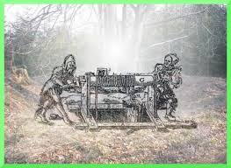
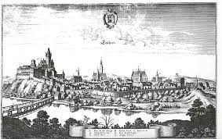
Historie
Moravskoslezský kraj byl 2x přejmenován.
Oblasti hor byly osídleny ve valašské době v 16. a 17. stoletím.
Od 17. století se do dnešní podoby začali formulovat města jak je známe dnes.

Slide 5
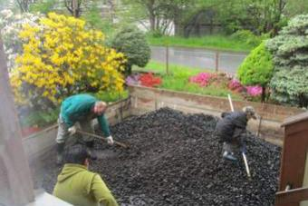
Průmysl
Výroba součástek do aut.
Průměrná obsazenost průmyslových zón se v kraji pohybuje kolem 74%.
Díky ložiskům černého uhlí v ostravsko-karvinské pánvi a na ně vázaným hutním a dalším průmyslem patřila tato část kraje už za Rakousko-Uherska k nejdůležitějším průmyslovým oblastem.

Slide 6
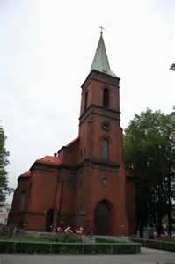
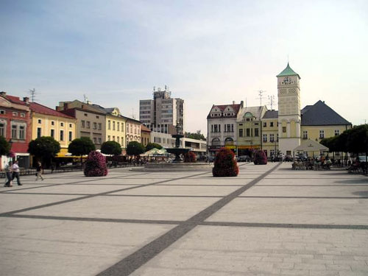
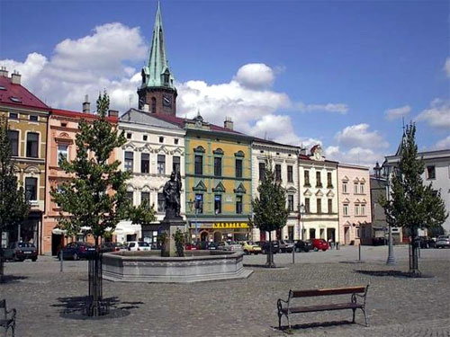
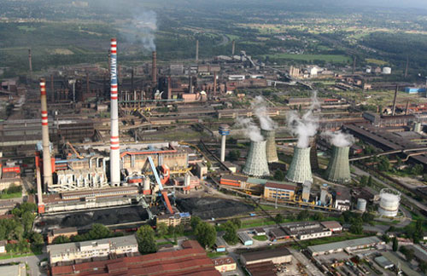
Obrázky
Karviná - Masarykovo náměstí
Radnice Ostravy
Slezský kostel
Ocelárna Mittal Steel v Ostravě
Frýdek-Místek - historické jádro

Slide 7
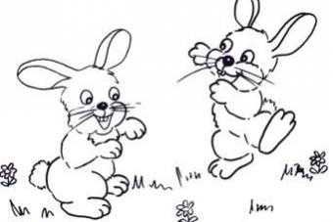
Otázky
1. Kolik má Moravskoslezský kraj obyvatel?
A) 1 208 987 B) 1 230 613 C) 1 232 715
2. Kolik krát byl kraj přejmenován?
A) nebyl B) 2x C)7x
3. Jaká je nejdelší řeka?
A) Odra B) Olše C) Ostravice

Slide 8
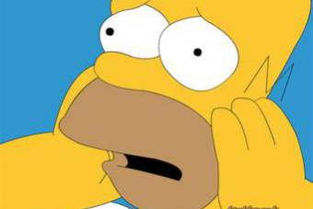
Konec
Zdroje: hlava, internet

